Slide 1

Fisicas
Master Programacion Videojuegos
Carlos Pegar
2º Trimestre
Curso 2012-2013

Slide 2
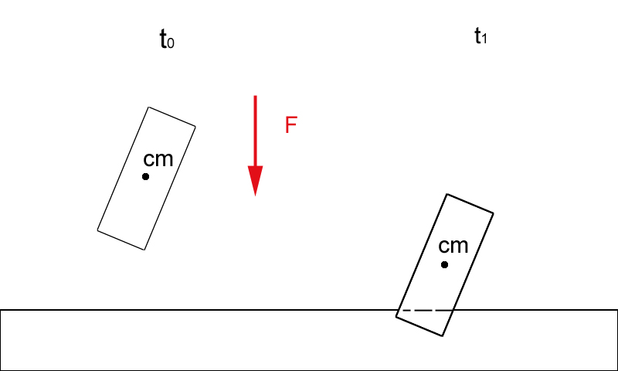
Deteccion de colisiones
Tenemos que detectar cuando los objetos colisionan para :
Actualizar velocidades y posiciones despues de la colision
- Evitar atravesamientos

Slide 3
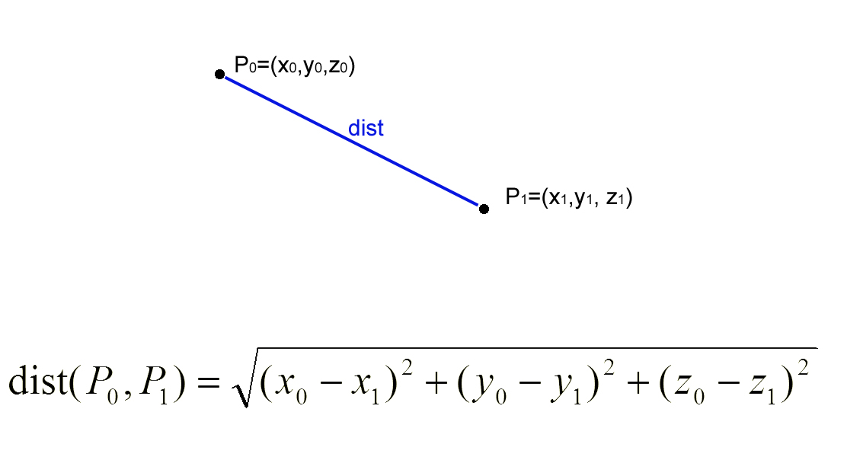
Geometria computacional
Distancia entre puntos

Slide 4
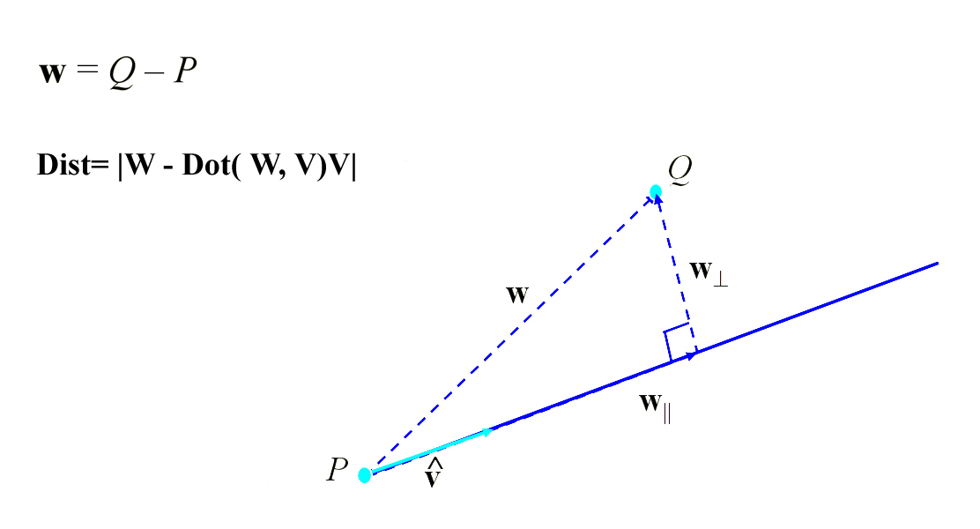
Geometria computacional
Distancia linea-punto

Slide 5
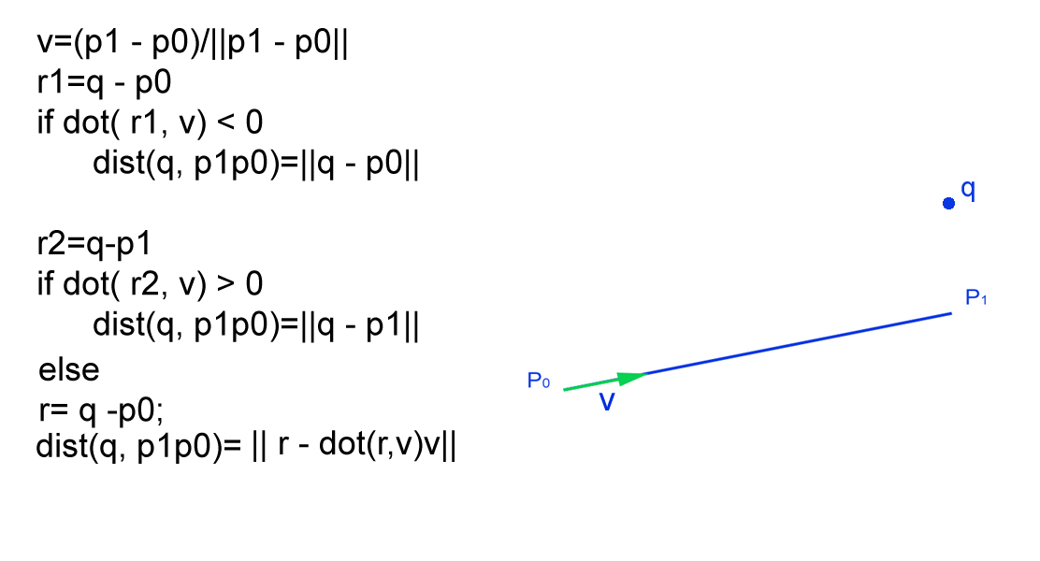
Geometria computacional
Distancia punto-segmento

Slide 6
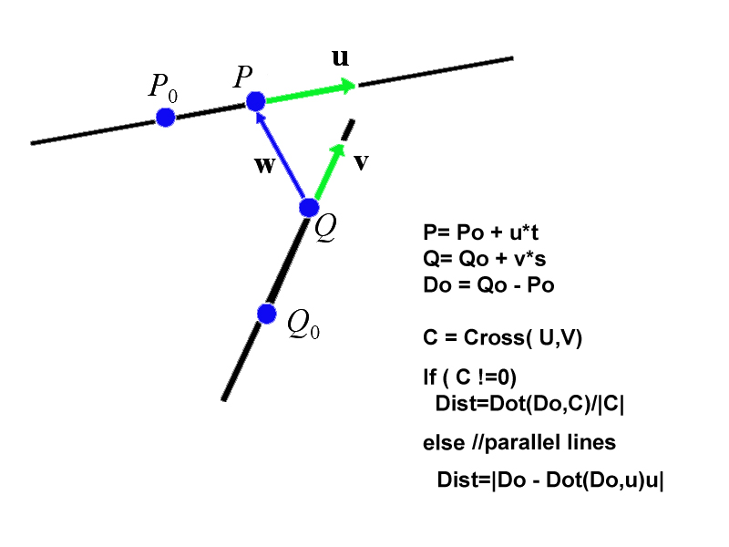
Geometria computacional
Distancia entre lineas

Slide 7
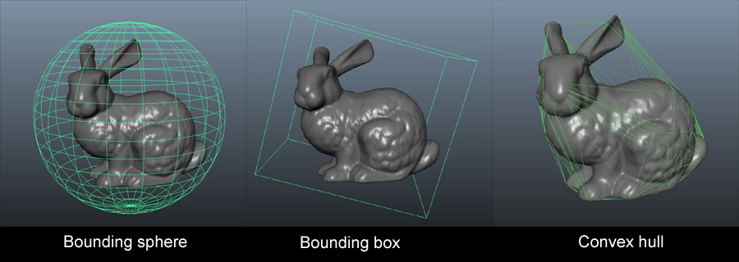
Bounding volumes
Detectar colision con la malla poligonal es lento, los bounding volumes son formas simples que envuelven el objeto y aceleran la deteccion

Slide 8
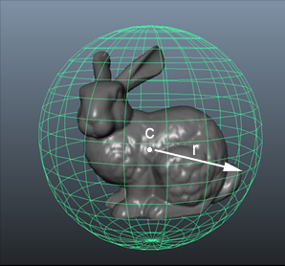
Bounding Sphere
La esfera mas pequeña que envuelve al objeto
Centro = punto medio de los vertices extremos
Radio = distancia maxima del centro a los vertices

Slide 9
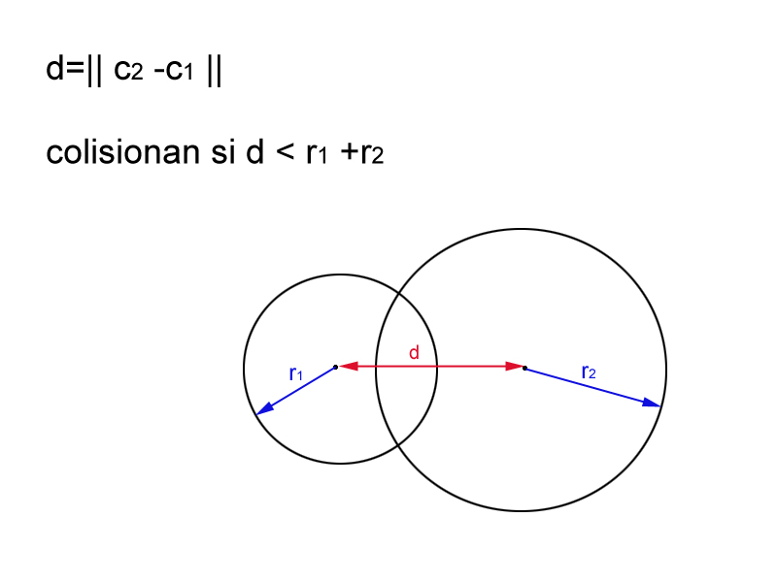
Colision de Bounding spheres
Optimizacion
d < (r1 + r2)
muy rapido, poco preciso
d < r1 + r2
Incorrecto, Cuidado!!
2
2
2
2
2

Slide 10
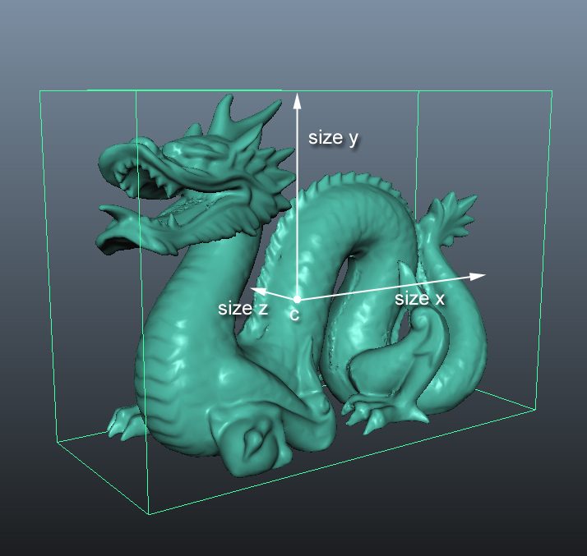
Bounding Box
La caja mas pequeña que envuelve el objeto
Largo = distancia entre los vertices mas alejados en el eje X
Ancho = distancia entre los vertices mas alejados en el eje Y
Alto = distancia entre los vertices mas alejados en el eje Z
Centro = punto medio de los vertices mas alejados

Slide 11
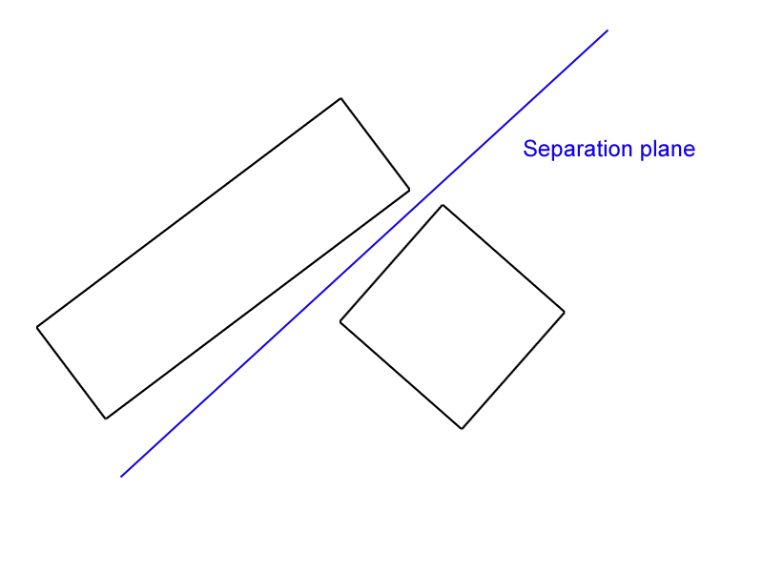
Colision de Bounding Boxes
Determinar si existe un plano de separacion
Teorema del eje de separacion

Slide 12
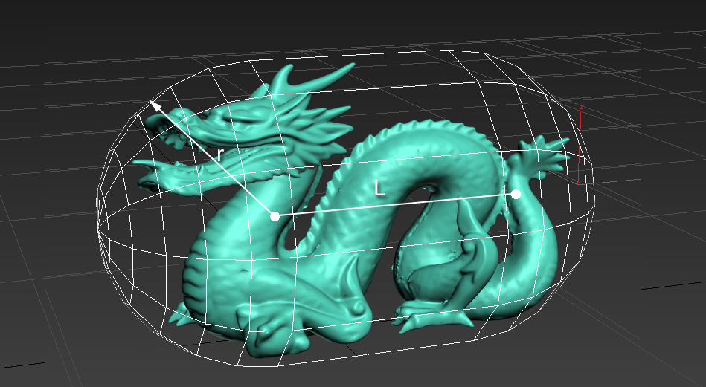
Bounding Capsule
La capsula mas pequeña que envuelve al objeto
Lado, eje mas largo del bounding box
Radio, segundo semi-eje mas largo del bounding box

Slide 13
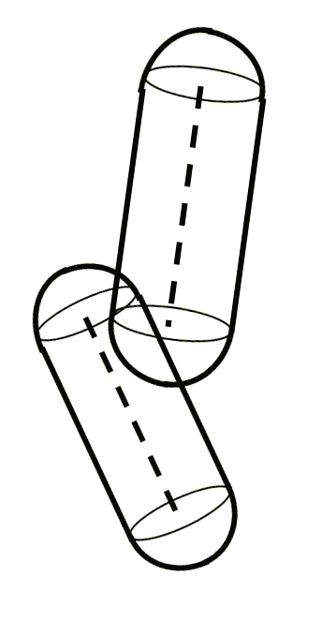
Colision de Bounding Capsules
D=distancia entre los segmentos
Colision si D < (R1 + R2)
Analogo a la colision de
Bounding spheres

Slide 14
Bbox o Bcapsule?
Velocidad de calculo similar
Precision similar
En moviento, la capsula tiende a girar, el bounding box a pararse
Solucion:
Bounding Box para objetos con bordes
Bounding capsule para objetos redondeados

Slide 15
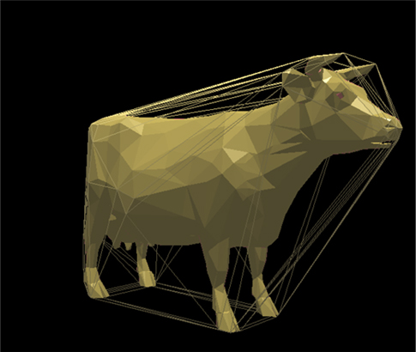
Convex hull
Poliedro convexo mas pequeño que envuelve al objeto
Muy rapido en detetar colisiones
Costruccion complicada, Divide & Conquer, GiftWrap, Incremental, Quickhull
http://www.cse.unsw.edu.au/~lambert/java/3d/hull.html

Slide 16
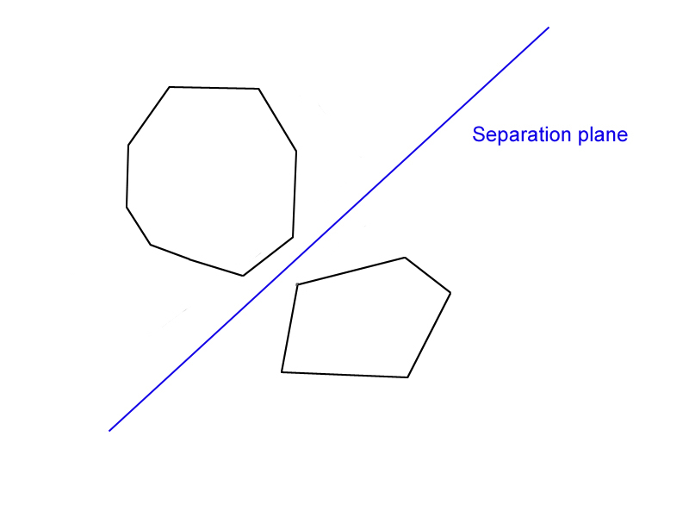
Colision Convex hulls
Determinar si existe un plano de separacion
Teorema del eje de separacion

Slide 17
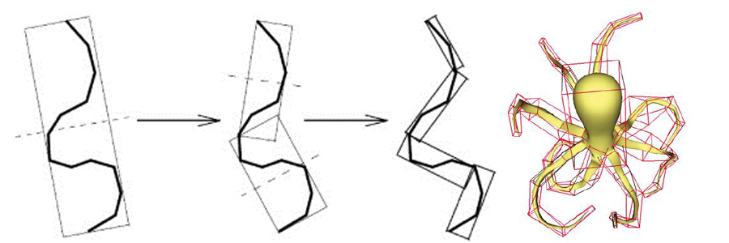
OBB-trees
Jerarquia de Bounding boxes, gottshack paper 1996

Slide 18
Colision de OBB-trees
Algoritmo Recursivo
bool checkColision( Bbox mybox, object3d obj)
{
if mybox.faces!=0
return colision(mybox.faces, obj)
If !colision (mybox, obj)
return false
else
return (checkColision( this->child1, obj) ||
checkColision( this->child2, obj));
}

